Slide 1
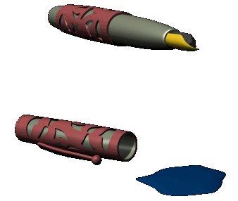
ПРЕПОДАВАНИЕ ЛАТИНСКОГО ЯЗЫКА В РАМКАХ КОНЦЕПЦИИ ПРОФИЛЬНОГО ОБРАЗОВАНИЯ
Автор: Л.М.Суслова
учитель англ.яз.
МБОУ гимназия № 1
г.Североморск

Slide 2
Медицина
Ветеринария
«ЛАТИНСКИЙ ЯЗЫК»
Фармакология

Slide 3
Цель курса «Латинский язык»:
1. Дать представление об универсальных
языковых явлениях
2. Ознакомить с основами морфологии и синтаксиса латинского языка.

Slide 4
Практические задачи:
1. Формировать навыки работы со
справочным материалом
2. Обучать чтению и переводу лексических
единиц, словосочетаний и простых
предложений
3. Ознакомить с латинскими крылатыми
выражениями.

Slide 5
Воспитательная цель:
приобщение к общезначимым элементам древней культуры.

Slide 6
Алгоритм построения лекции:
тема на двух языках;
теория в тезисах;
выводы в рамочках Memorandum, Ergo, Specifica Verbi, N.B!
Practicus.
Учащимся предлагается Vocabularia для анализа и поиска нужных форм.

Slide 7
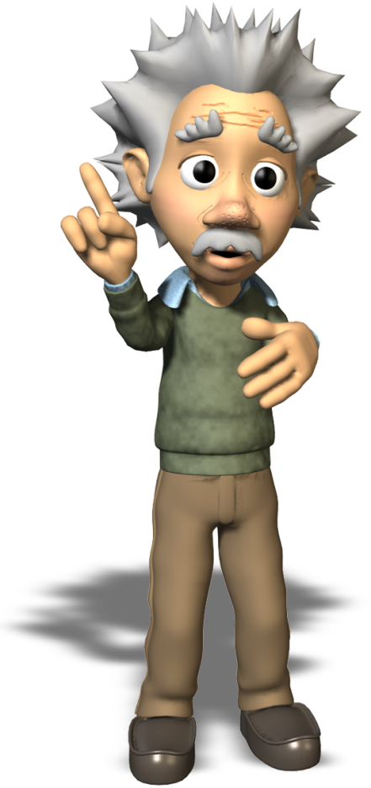
Особенности методики:
различие активного и пассивного знания языка;
отказ от традиционных классификаций и терминологий; организация морфологии по легко понимаемым и очевидным критериям; сокращение морфологических объяснений;
использование аналогий с русским языком;
объяснение используемой грамматической терминологии;
расширение объяснений синтаксиса и методики перевода; расширение сопоставительной работы с языком и словарями.

Slide 8
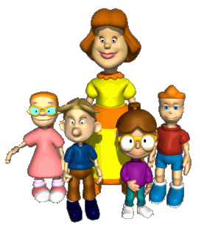
Теоретические и практические принципы
Поисковая деятельность учащихся
реализация профильных интересов
легкая адаптация в ВУЗе
овладение методом самопознания
осознанный выбор будущей профессии
повышение самооценки

